Slide 1
Ymholiad Gwaith Maes TGAU
3. Prosesu a chyflwyno data

Slide 2

Chwe cham y broses ymholi
Gofyn cwestiynauu
Casglu data
Prosesu a chyflwyno data
Dod i gasgliadau
Gwerthuso’r broses
Dadansoddi a chymhwyso dealltwriaeth ehangach

Slide 3
Sut mae prosesu data?
Yn aml mae angen prosesu data crai i’w wneud yn haws i weld tueddiadau a phatrymau.
Cymedr – dyma werth cyfartalog ar gyfer set o ddata ac mae’n galluogi cymariaethau rhwng setiau o ddata, e.e. maint cyfartalog cerrig mewn safleoedd gwahanol. Adiwch y gwerthoedd ar gyfer set o ddata a rhannwch â’r nifer o werthoedd.
Canran – mae’r cyfrifiad hwn yn mynegi gwerth fel canran, h.y. allan o 100. Os yw 15 allan o 50 carreg yn onglog iawn, mae’n cyfateb i 30%. Mae’r cyfrifiad hwn hefyd yn galluogi cymariaethau rhwng setiau o ddata.

Slide 4
Sut mae cyflwyno data?
Gellir cyflwyno data ar ffurf mapiau, graffiau a diagramau. Mae cyflwyno data yn ein helpu i weld ac adnabod tueddiadau, patrymau a pherthnasoedd.
Mapiau – gall y rhain gynnwys llinfapiau, mapiau daearegol, mapiau AO a delweddau SGD neu loeren. Gellir anodi mapiau neu eu defnyddio fel mapiau sylfaen i leoli symbolau (barrau, cylchoedd, cylchoedd rhanedig). Gwnewch yn siŵr eich bod bob amser yn cynnwys graddfa a saeth i’r gogledd.
Graffiau – gall y rhain gynnwys graffiau llinell, graffiau bar, histogramau, siartiau cylch a graffiau gwasgariad. Gwnewch yn siŵr eich bod yn labelu’r echelinau ac yn defnyddio’r un raddfa os yn llunio graffiau cymharol.
Diagramau – gellir defnyddio diagramau i ddarlunio prosesau a thirffurfiau, systemau a chylchredau; er enghraifft, sut mae proses drifft y glannau yn effeithio ar dirffurfiau arfordirol.

Slide 5
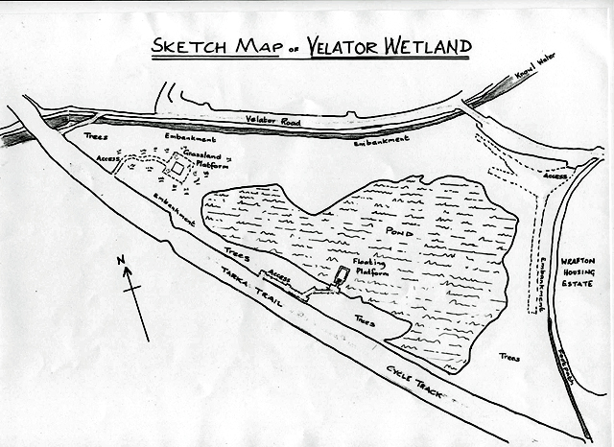
Llinfap
http://www.explorebraunton.org/.aspx
Sut gallai’r llinfap hwn gael ei ddefnyddio i gyflwyno data? A yw’n bosibl ei wella?

Slide 6
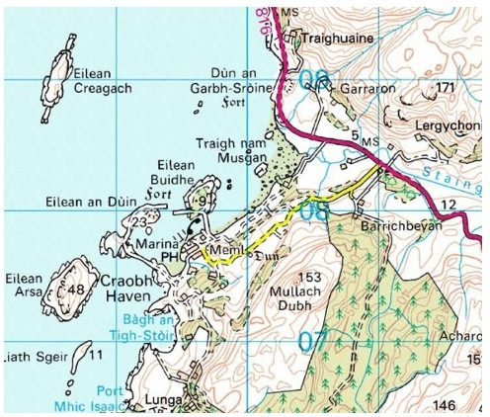
Map Arolwg Ordnans (1:50,000)
Pa mor ddefnyddiol yw’r raddfa map hon ar gyfer ymchwiliad daearyddol?
Beth allai gael ei blotio ar y map hwn?

Slide 7
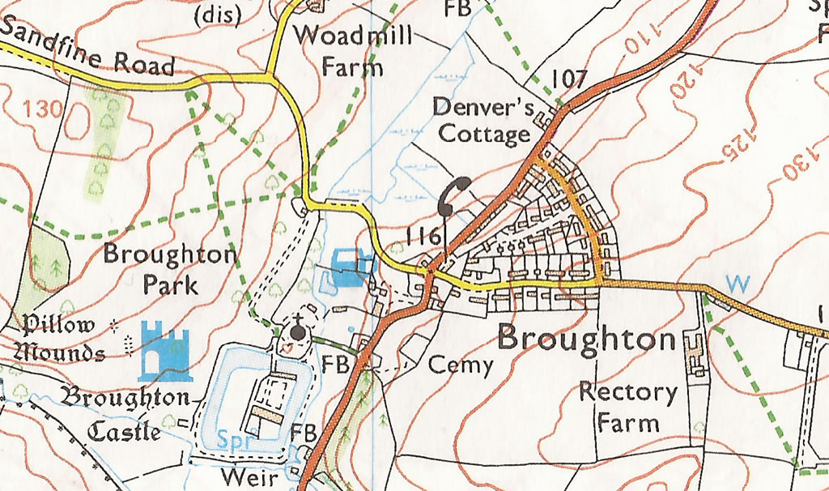
Map Arolwg Ordnans (1:25,000)
Pa mor ddefnyddiol yw’r raddfa map hon ar gyfer ymchwiliad daearyddol?
Beth allai gael ei blotio ar y map hwn?

Slide 8
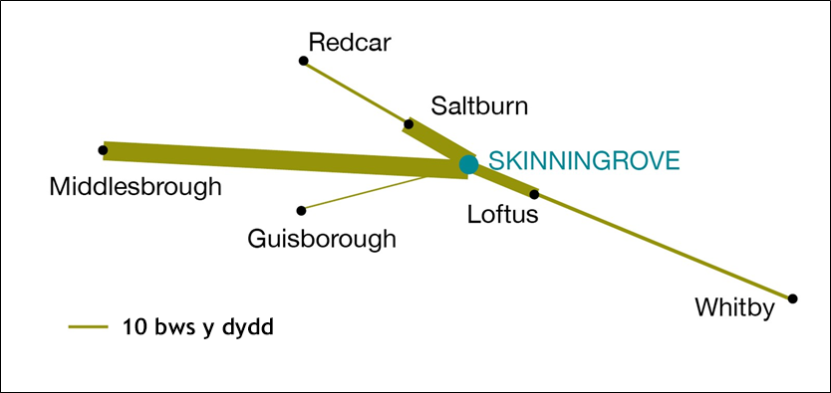
Map llinellau rhediad yn dangos nifer a chyfeiriad bysiau i bentref Skinningrove
A yw’n bosibl gwella’r map hwn?

Slide 9
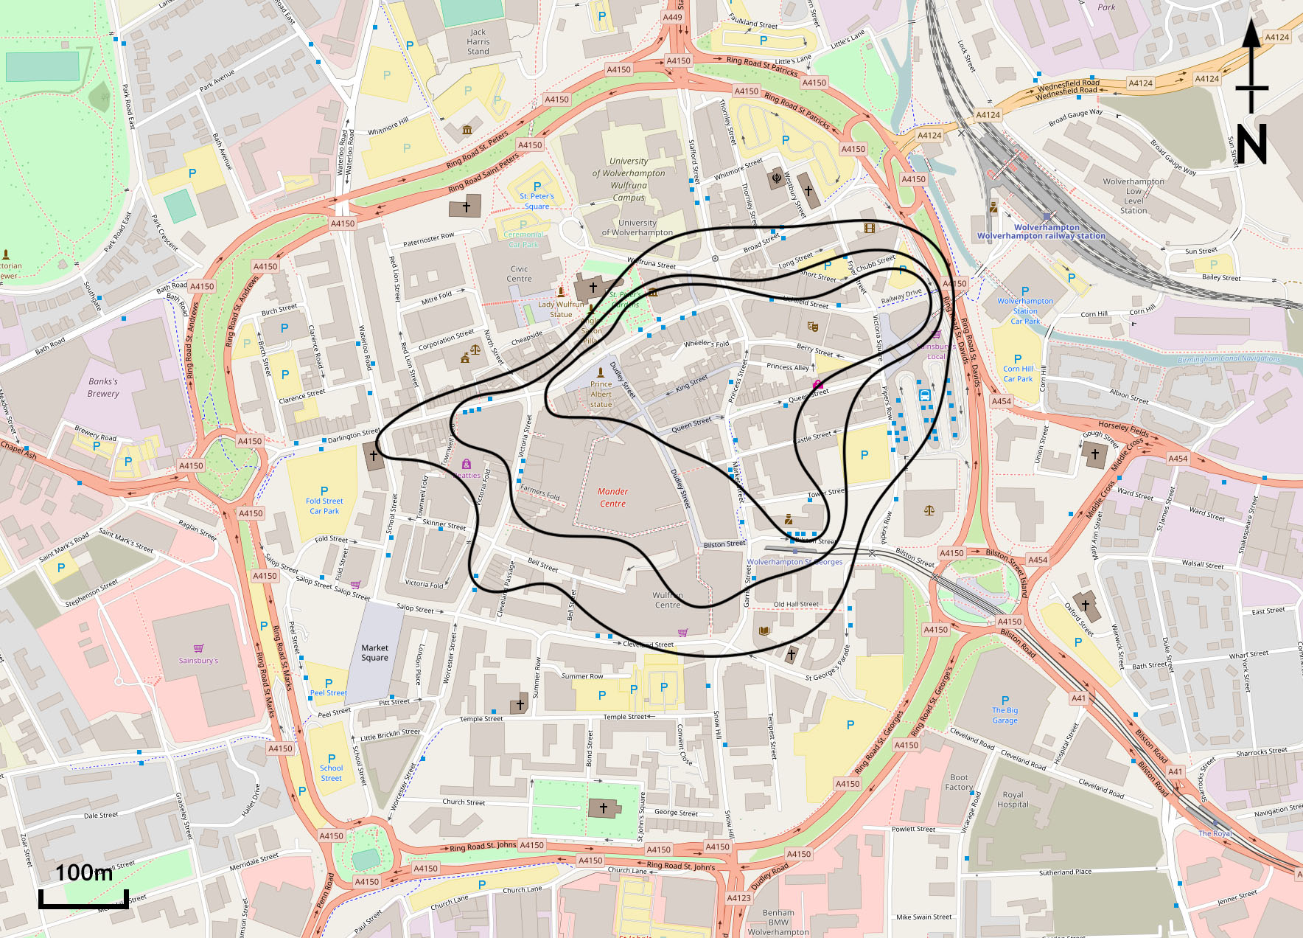
Map isolinell yn dangos cerddwyr yn Wolverhampton

Slide 10
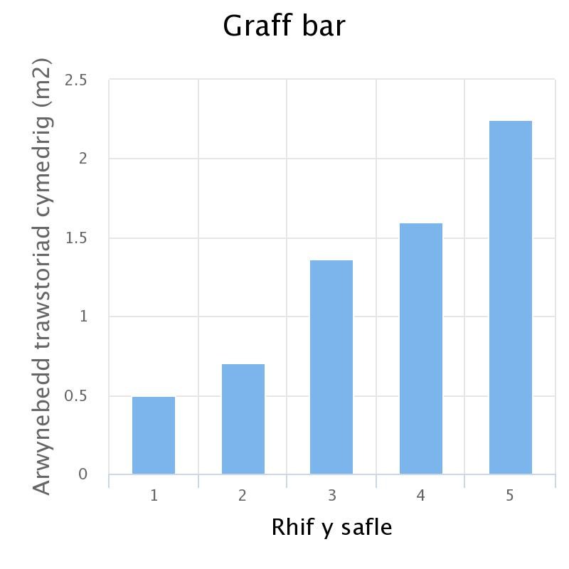
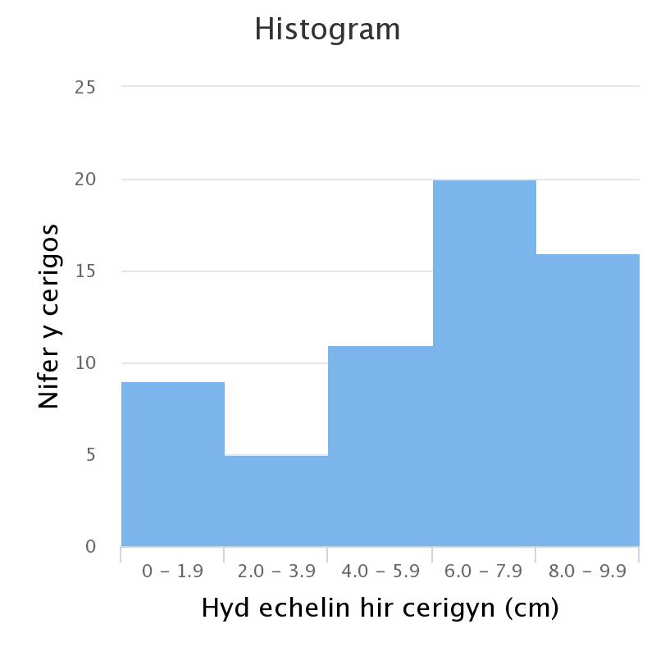
Graffiau bar a histogramau
Mae graffiau bar yn dangos data ysbeidiol, e.e. ar gyfer safleoedd gwahanol
Mae histogramau yn dangos data di-dor, e.e. categorïau maint cerrig mewn un safle
Leave no gap
between the bars

Slide 11
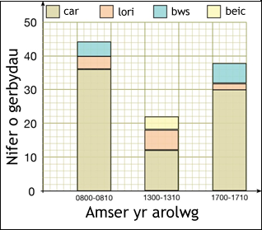
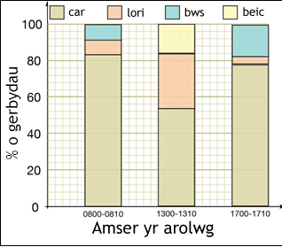
Barrau rhanedig a barrau canrannol
Defnyddir barrau rhanedig i is-rannu categorïau gwahanol
Mae barrau canrannol yn dangos canran pob is-raniad
https://www.geography-fieldwork.org/gcse/before-starting/data-presentation/

Slide 12
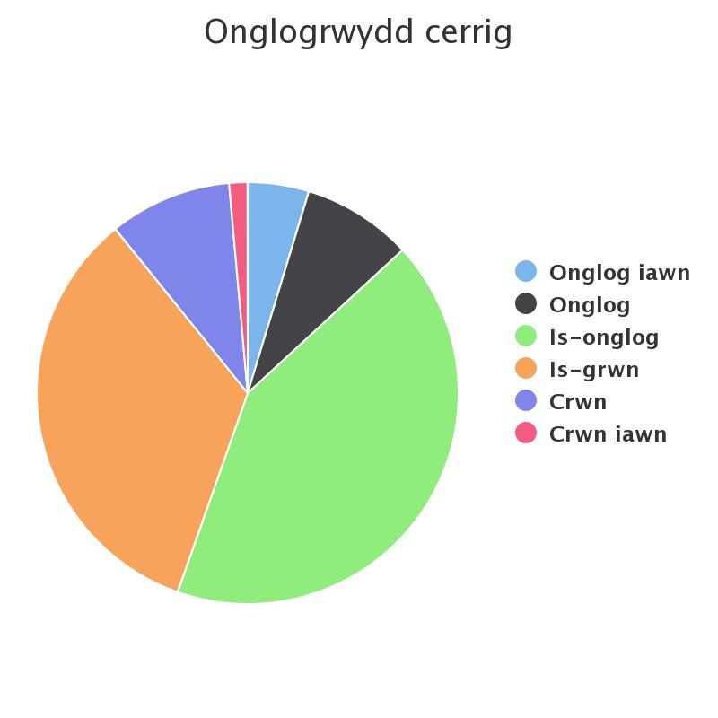
Siart cylch
Siartiau cylch yw cylchoedd wedi eu rhannu’n sectorau. Mae pob sector yn cynrychioli canran.

Slide 13
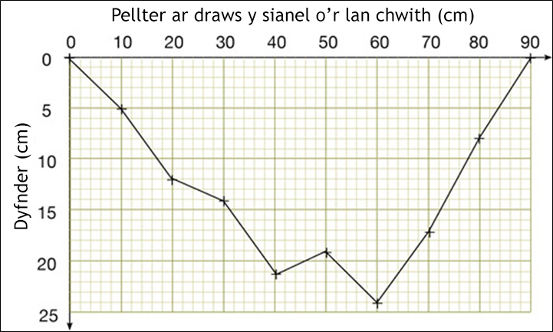
Graff llinell
Defnyddir graffiau llinell i ddangos data di-dor, fel arfer dros bellter neu amser

Slide 14
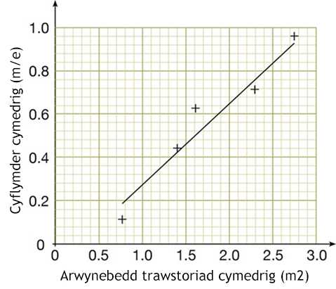
Graff gwasgariad
Caiff graffiau gwasgariad eu llunio i ddangos perthnasoedd rhwng dwy set o ddata. Caiff y newidyn annibynnol ei blotio ar yr echelin x a’r newidyn dibynnol ar yr echelin y.
Best-fit line

Slide 15
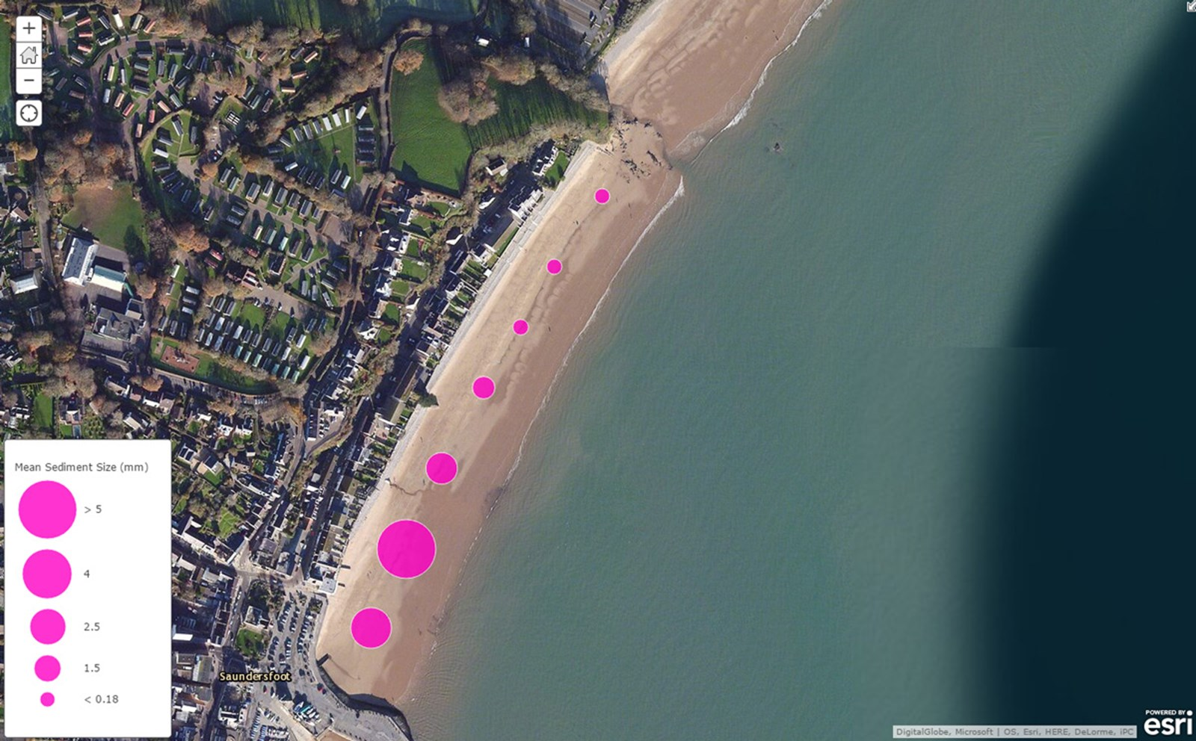
Defnyddio SGD i gyflwyno data

Slide 16
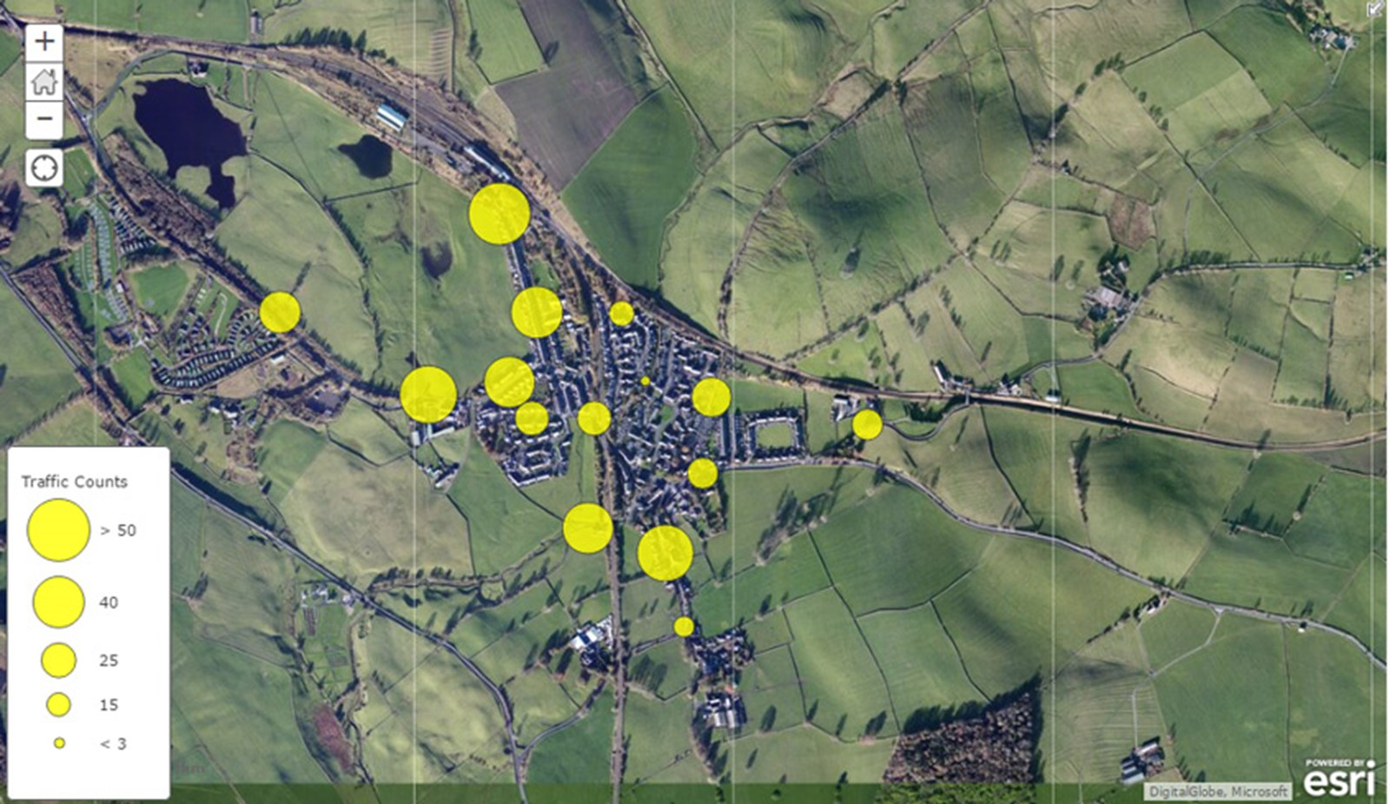
Defnyddio SGD i gyflwyno data

Slide 17
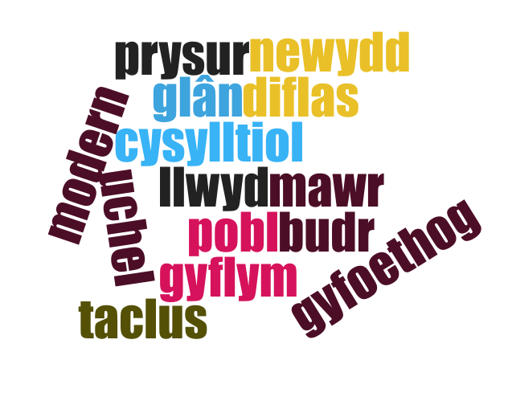
Defnyddio cymylau geiriau i gyflwyno data

Slide 18
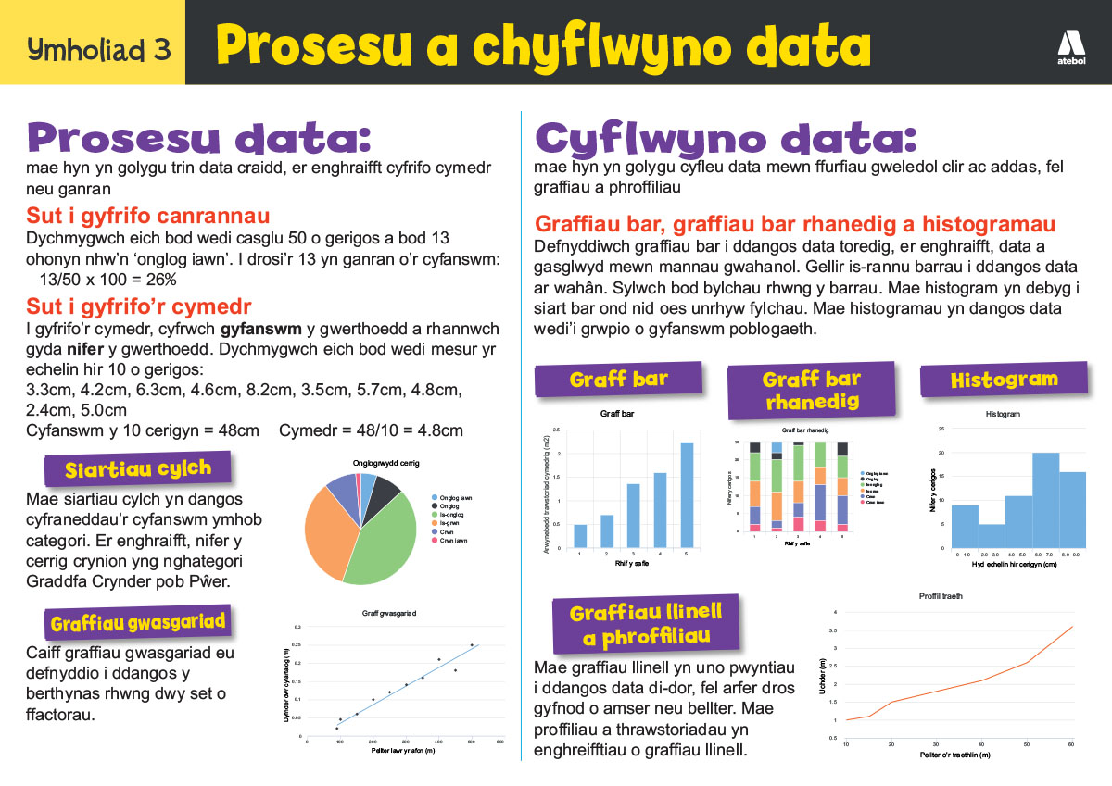
Nawr edrychwch!

Slide 19
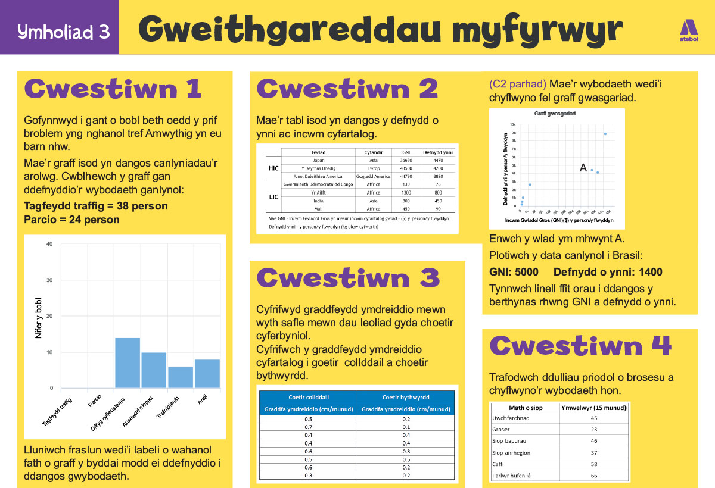
Nawr rhowch gynnig arni!

Slide 20
Meini prawf dewisedig
Tabl A: Methodoleg
2018: Llifau daearyddol
2019: Arolygon ansoddol
2020: Defnyddio trawsluniau
Tabl B: Fframwaith cysyniadol
2018: Cylchredau a llifau
2019: Lle
2020: Cylch dylanwad

